Slide 1










CHÀO MỪNG CÁC EM ĐẾN VỚI BUỔI HỌC NGÀY HÔM NAY!

Slide 2






BÀI 5:
ÔN TẬP GIỮA HỌC KÌ I

Slide 3

TIẾT 4

Slide 4

HOẠT ĐỘNG 1:
ĐÁNH GIÁ KĨ NĂNG ĐỌC THÀNH TIẾNG VÀ ĐỌC THUỘC LÒNG

Slide 5
HOẠT ĐỘNG 2: NGHE VIẾT

Slide 6
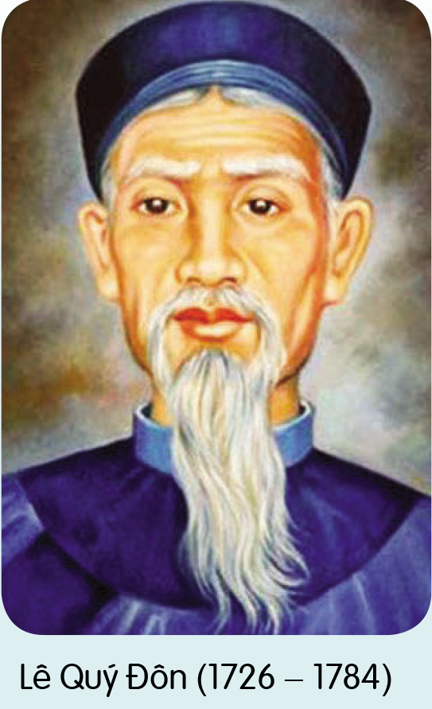

Em hãy nghe và chép lại bài đọc Nhà bác học Lê Quý Đôn.
Nhà bác học Lê Quý Đôn
Lê Quý Đôn quê ở huyện Hưng Hà, tỉnh Thái Bình. Ông nổi tiếng thông minh từ nhỏ. Lê Quý Đôn đã để lại cho đời nhiều bộ sách quý. Ông là người Việt Nam đầu tiên biết đến lí thuyết Trái Đất tròn gồm bốn châu Á, Âu, Phi, Mỹ và là người sớm nhất lưu ý đến khoa học tự nhiên, khoa học vũ trụ. Ông là nhà bác học lớn nhất của nước ta thời xưa.
Theo VĂN LANG

Slide 7
TIẾT 5

Slide 8





HOẠT ĐỘNG 1:
ĐÁNH GIÁ KĨ NĂNG ĐỌC THÀNH TIẾNG VÀ ĐỌC THUỘC LÒNG

Slide 9
HOẠT ĐỘNG 2:
LUYỆN TẬP NGHE VÀ NÓI

Slide 10
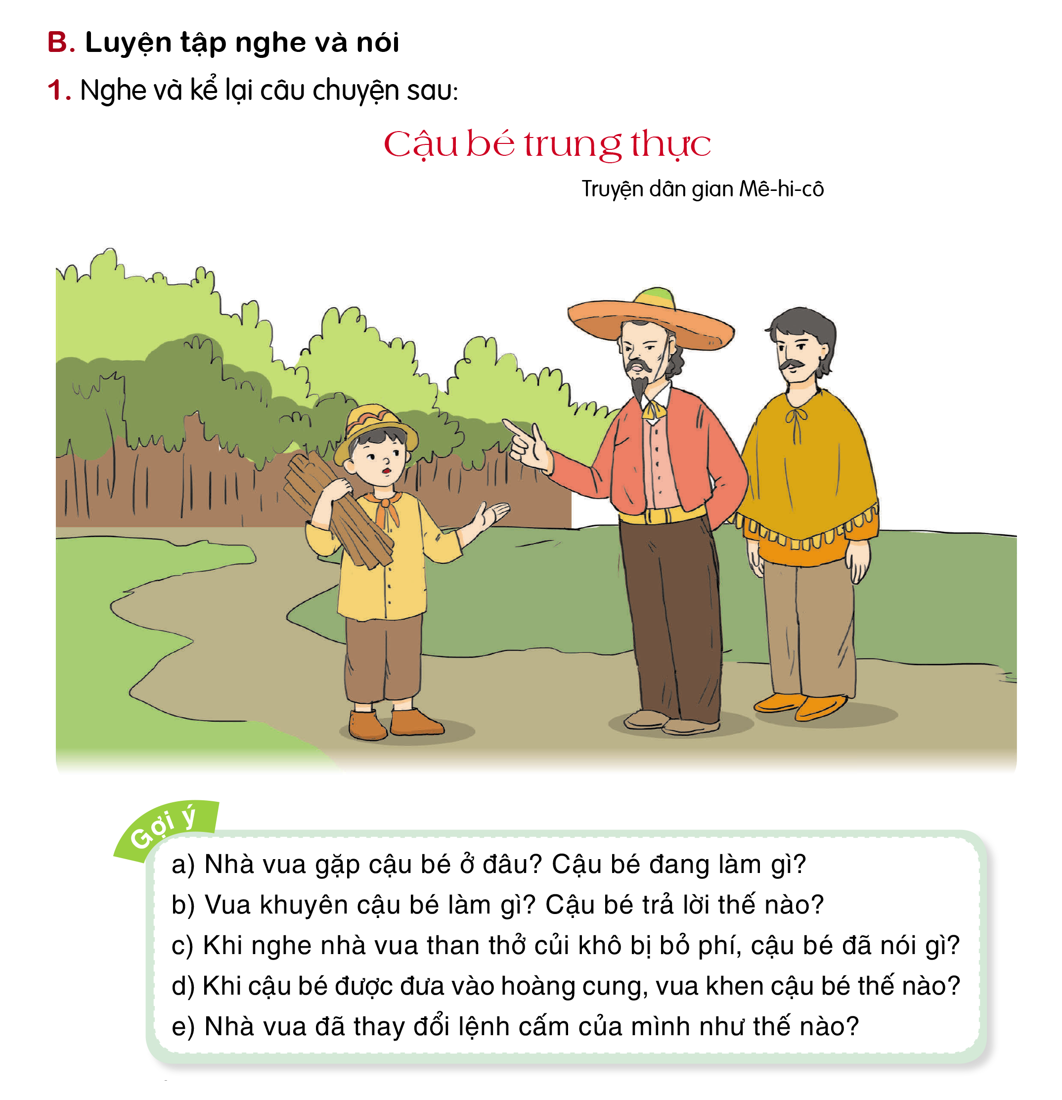
Em hãy lắng nghe câu chuyện “Cậu bé trung thực”

Slide 11
Cậu bé trung thực
Cậu bé trung thực
Một vị vua cải trang đi tìm hiểu đời sống của thần dân. Ngày nọ, ngài tới một vùng quê. Thấy một cậu bé đang nhặt củi, ngài tới gần cậu, hỏi:
Sao cháu không tới khu rừng trên sườn đồi kia? Ở đó có rất nhiều củi.
Cậu bé lắc đầu:
Không được đâu ạ. Đó là khu rừng cấm của nhà vua.
Nhưng bây giờ trong rừng không có ai. Sẽ không ai thấy cháu đâu.
Nhưng cháu nhặt củi ở đây cũng được mà. – Cậu bé hờ hững đáp.
Củi khô rất nhiều mà lại bỏ phí! – Nhà vua than thở.
Đúng vậy ạ. Luật lệ không công bằng. Nhưng mà cháu sẽ phạm luật nếu lấy củi ở đó.
Nói rồi, cậu bé ôm đống củi ít ỏi trở về nhà.

Slide 12
Hôm sau, nhà vua ra lệnh cho sứ giả đưa cả gia đình cậu bé vào hoàng cung. Cậu bé vừa ngước nhìn lên người đang ngồi trên chiếc ngai vàng lộng lẫy, đã thốt lên.
– Ồ, ông đã xui cháu lẻn vào khu rừng cấm!
– Đúng vậy. Nhưng cháu đã không lấy tài sản của người khác. Cha mẹ cháu xứng đáng được thưởng vì đã nuôi dạy cháu rất tốt.
Nói rồi, ngài ban tặng vàng bạc cho bố mẹ cậu bé và phán tiếp:
– Cháu nói đúng, luật cấm dân vào nhặt củi trong khu rừng của ta là không công bằng. Vậy nên từ nay, mọi người đều được phép ra vào khu rừng đó. Ta chỉ cấm chặt cây thôi.

Slide 13

Nhiệm vụ 1: Kể chuyện trong nhóm
Dựa vào sơ đồ và các câu hỏi gợi ý, lần lượt từng bạn trong nhóm hãy kể lại câu chuyện cho các bạn khác nghe.

Slide 14
Gợi ý trả lời
1
2
3
Nhà vua gặp cậu bé ở một vùng quê và cậu bé đang nhặt củi.
Vua khuyên cậu bé lên khu rừng trên sườn đồi vì có rất nhiều củi.
Cậu bé đã từ chối vì đó là khu rừng cấm.
Khi nhà vua than thở vì củi khô bị bỏ phí, cậu bé đã nói: “Luật lệ không công bằng. Nhưng mà cháu sẽ phạm luật nếu lấy củi ở đó”.

Slide 15
Gợi ý trả lời
4
5
Vua đã khen cậu bé: “…cháu đã không lấy tài sản của người khác. Cha mẹ cháu xứng đáng được thưởng vì đã nuôi dạy cháu rất tốt”.
Nhà vua đã thay đổi luật là mọi mọi người đều được phép ra vào khu rừng đó, nhà vua chỉ cấm chặt cây.

Slide 16


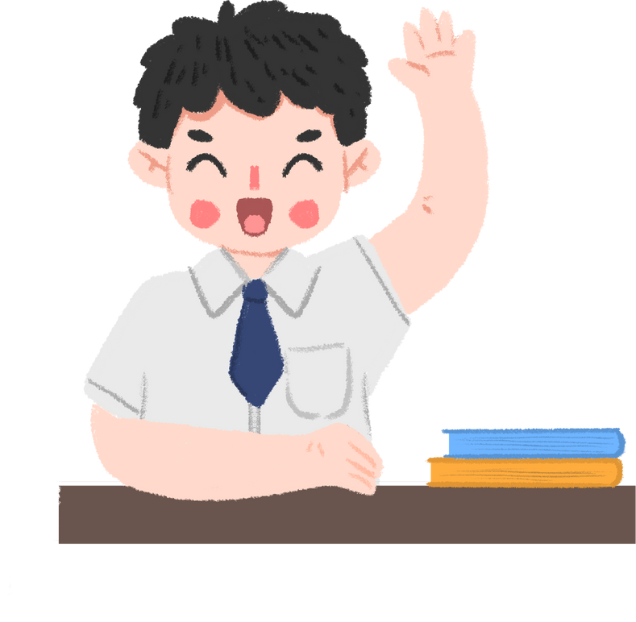
Nhiệm vụ 2: Kể chuyện trước lớp
Em hãy kể lại toàn bộ câu chuyện Cậu bé trung thực

Slide 17
Nhiệm vụ 3: Trao đổi về câu chuyện
Dựa vào câu chuyển trên, em hãy trao đổi và trả lời câu hỏi

Slide 18










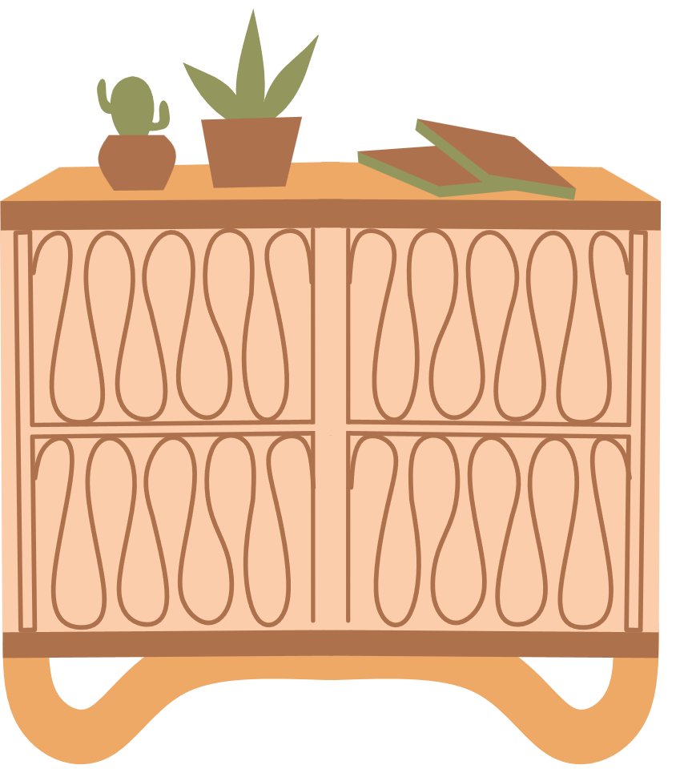


Ô
CỬA
BÍ
MẬT

Slide 19

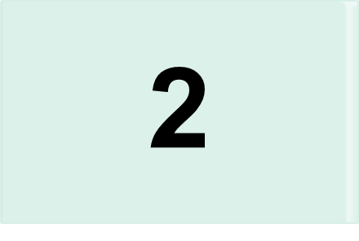
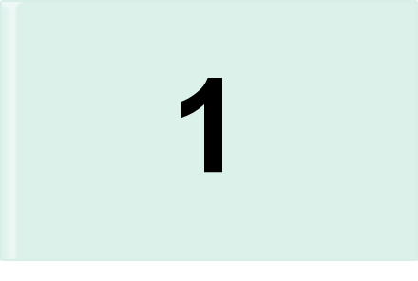
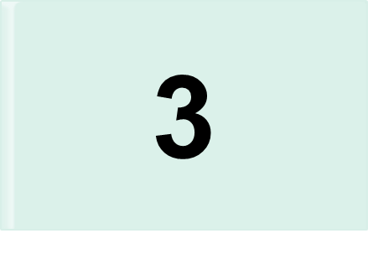
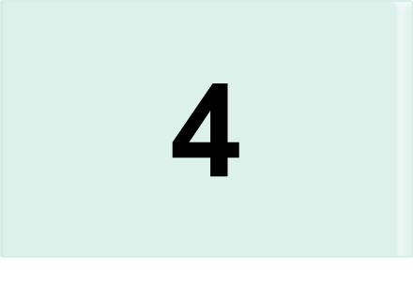


Slide 20

Câu a: Cậu bé là người như thế nào?
Cậu bé là người trung thực và thẳng thắn.

Slide 21
Câu b: Những chi tiết nào thể hiện tính cách tốt đẹp của cậu bé?
Khi nhà vua khuyên cậu bé tới khu rừng cấm để nhặt củi, cậu dứt khoát từ chối vì cho đó là phạm luật. Cậu cũng thẳng thắn nhận xét rằng luật lệ không công bằng.

Slide 22
Câu c: Việc làm của cậu bé đã ảnh hưởng tới nhà vua như thế nào?
Nhà vua thừa nhận lệnh cấm của mình không công bằng và tuyên bố thay đổi luật lệ cho công bằng hơn.

Slide 23
Câu d: Qua câu chuyện, em rút ra được điều gì?
Qua câu chuyện, em hiểu được rằng trong mọi tình huống, cần phải trung thực, tôn trọng luật lệ chung và thẳng thắn góp ý nếu luật lệ chưa hợp lí.

Slide 24
HƯỚNG DẪN VỀ NHÀ
Ôn tập các kiến thức đã học
Chuẩn bị nội dung tiết sau: Ôn tập giữa kì 1 (Tiết 6)

Slide 25
TRÂN TRỌNG CẢM ƠN SỰ QUAN TÂM THEO DÕI CỦA CÁC EM

